Slide 1

A cura di
Riccardo previtali, yatin bhutani, federico avarino, cristian santangelo, umeer mohammad

Slide 2

Casi D’uso
Admin
Autenticare
Responsabile
Gestisci Proiezioni
Cliente
Convalidare
Servizio Email
Prenota
Servizio PayPal
Gestisci vendita

Slide 3
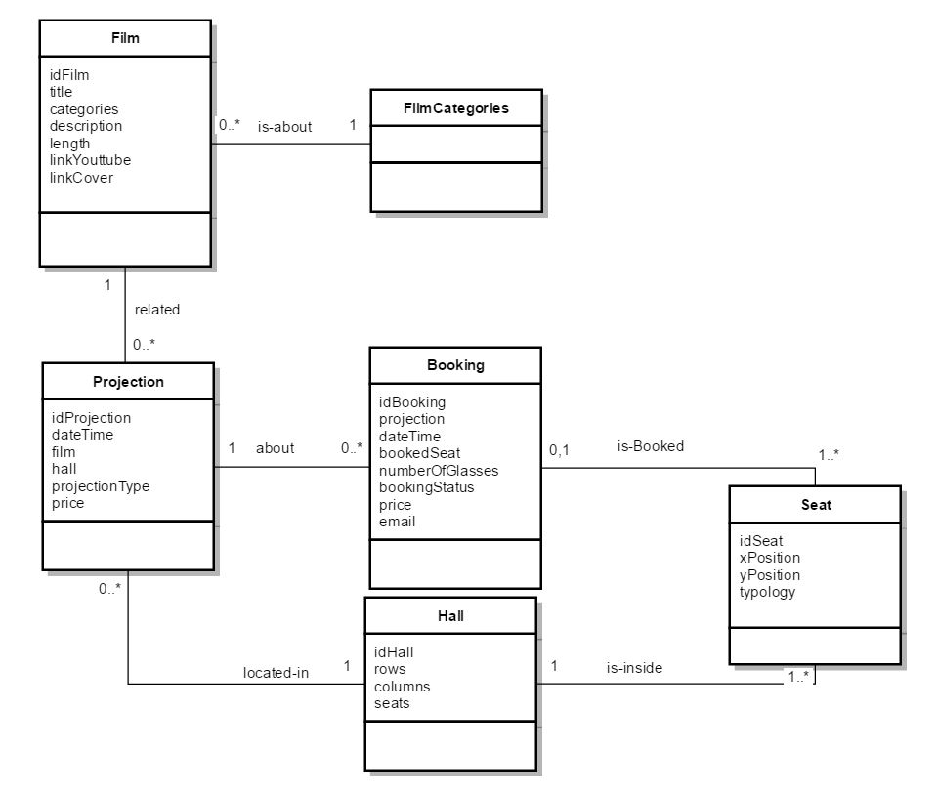
Diagramma di Dominio

Slide 4
Struttura Client
PageOne
PageTwo
Page
Three
Page
Four
Page
Five
Controller Customer

Slide 5
Struttura Admin
AddProjection
Config
Remover
AddHall
AddFilm
ViewFilm
Controller Admin
Income analysis

Slide 6

Come Funziona il Pagamento?
1
Invio della richiesta
di pagamento via email
2
Pagamento sul sito di PayPal
Programma
Email Del Cliente
Server PayPal
4
Invio il biglietto via email
3
I server di PayPal mi avvertono del pagamento

Slide 7
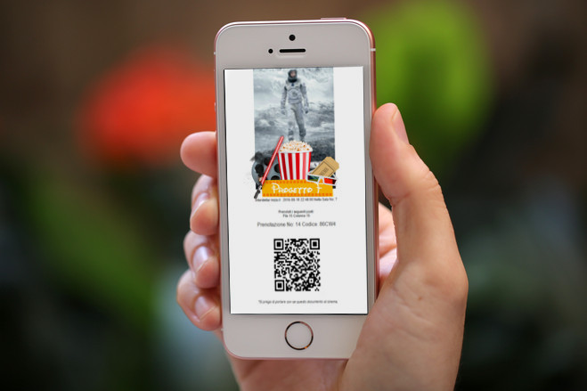
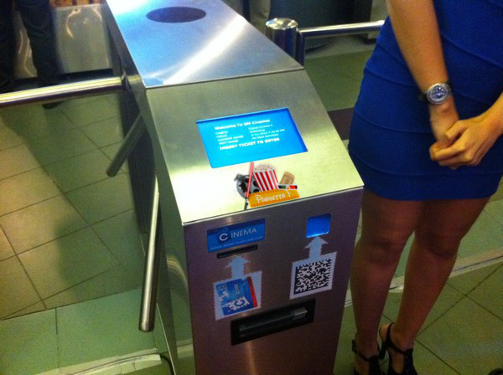

Una volta pagato?

Slide 8
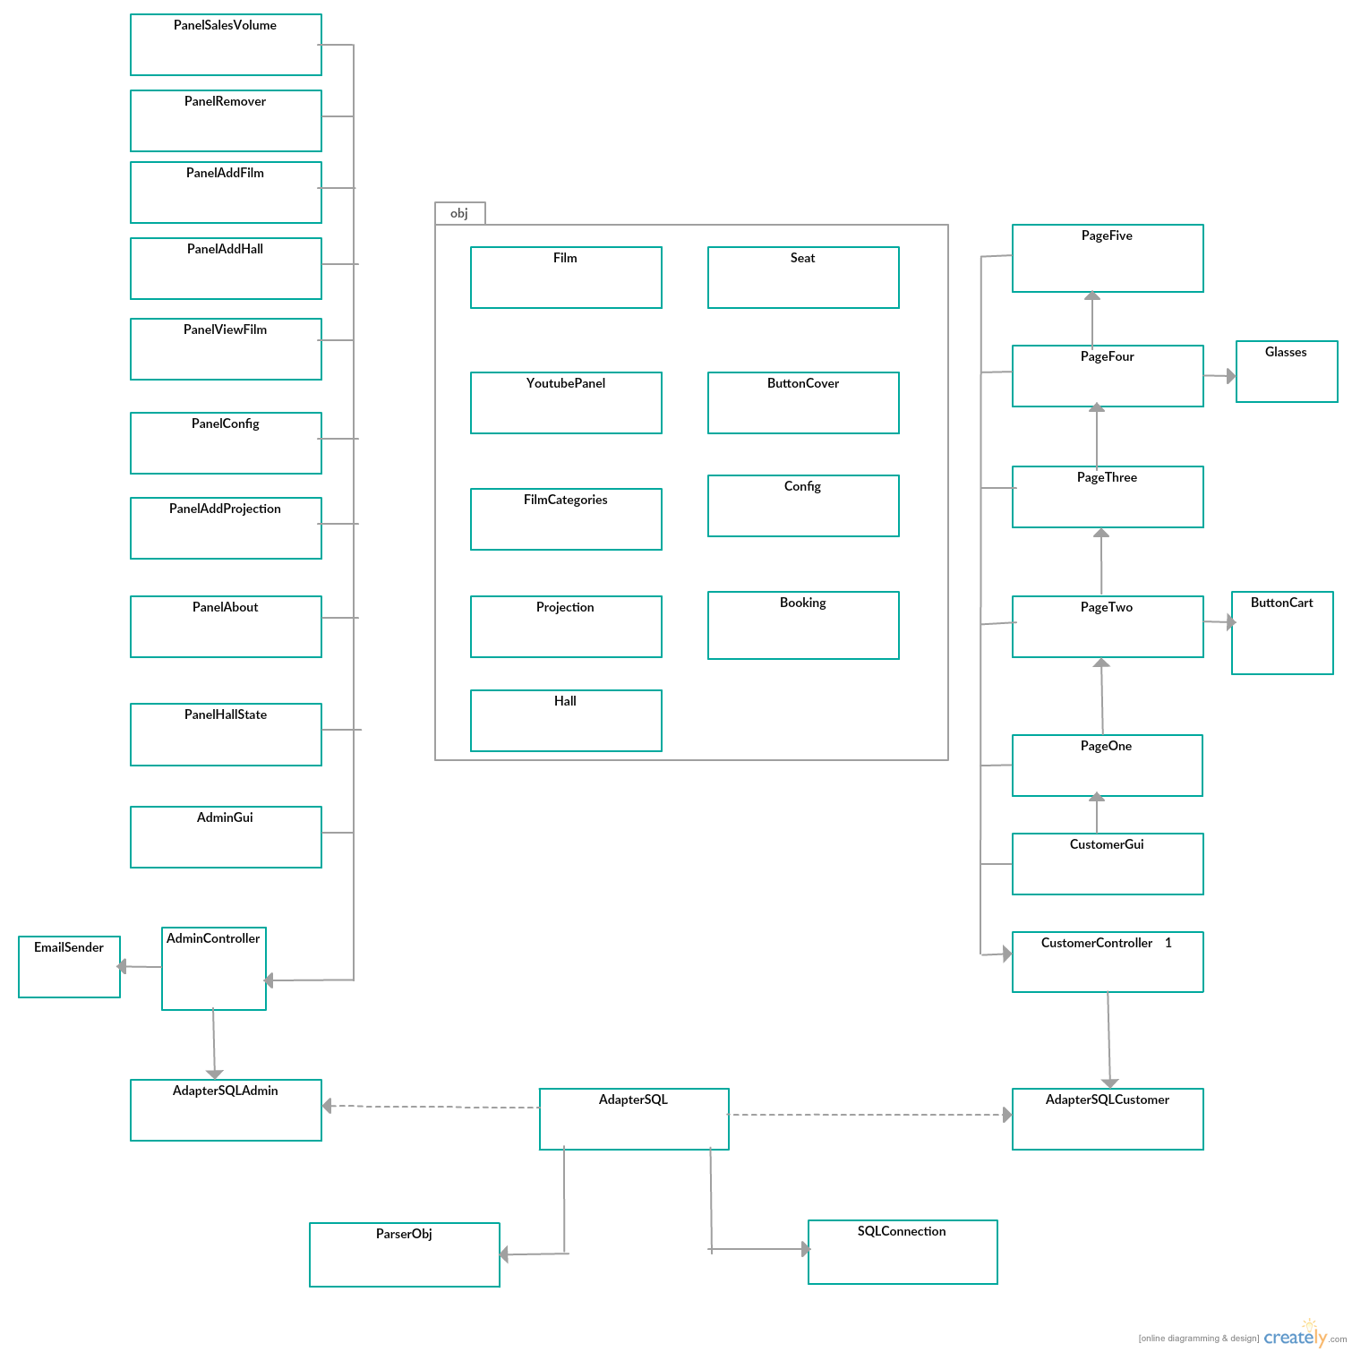
UML

Slide 9
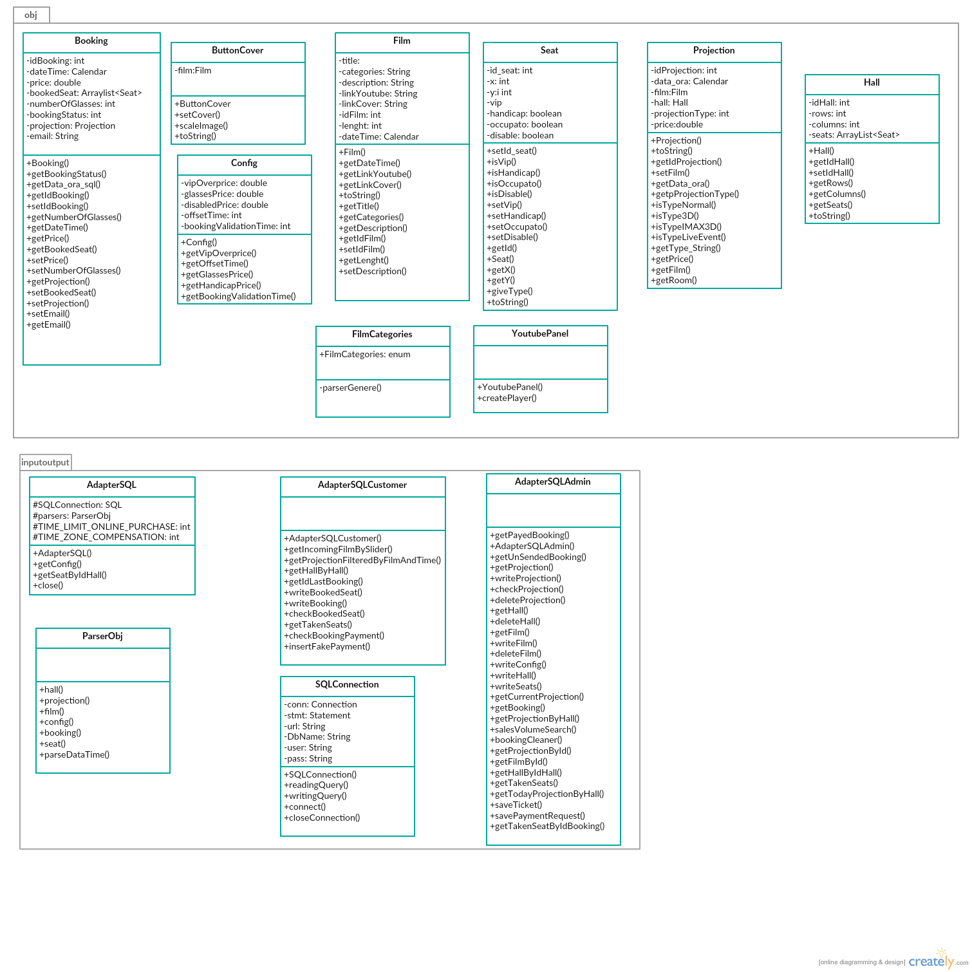
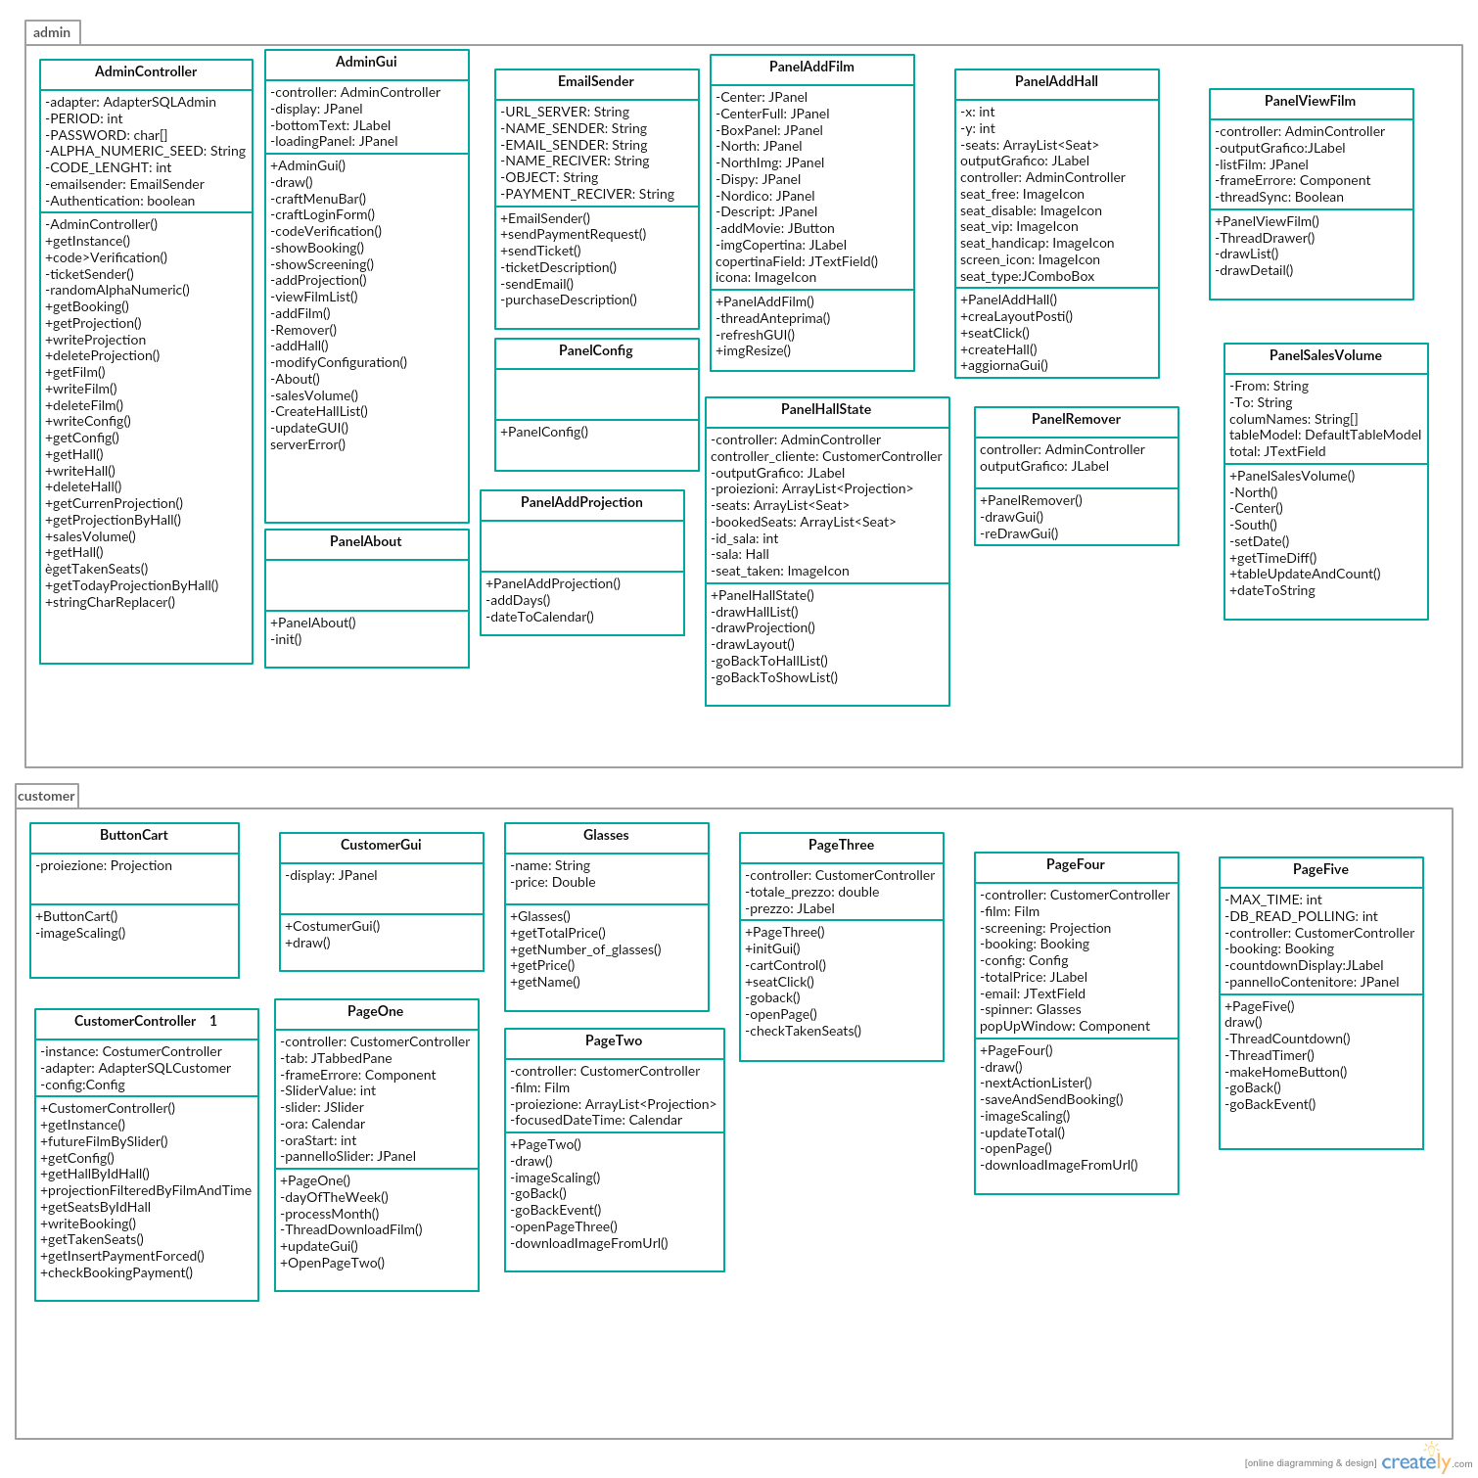
UML

Slide 10
Pattern
Creator
Information Expert
Low Coupling
Controller
High Coesion
Pure Fabrication
Singleton

Slide 11
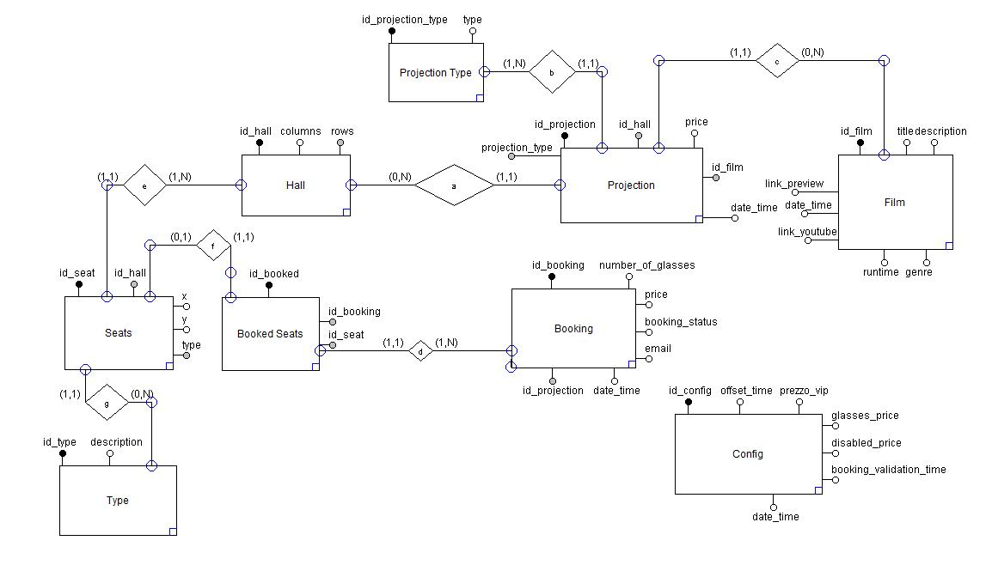
Schema ER

